Slide 1
Adrenne Prevoyante
2017-06-28

Slide 2
Table of contents
Architecture & Line
Ticket list
Service Manager
SLA - report
Evolution
Support

Slide 3
Architecture Telephony
Fax
Fax
Fax
Host (actif)
Host (actif)
Proximus
ISDN line
Fusion (Actif)
Fusion (Standby)
1M - back-up
4M
IP VPN
Redirect Fax number
Fuzer Cloud (connect me, FIX line-SIP trunk)

Slide 4
Architecture ICT
internet
Redundancy under implementation - 20M
50M
20M
Switch AP
Switch AP
Cisco SG500
#5
Cisco SG500
Cisco SG500
Cisco SG500

Slide 5
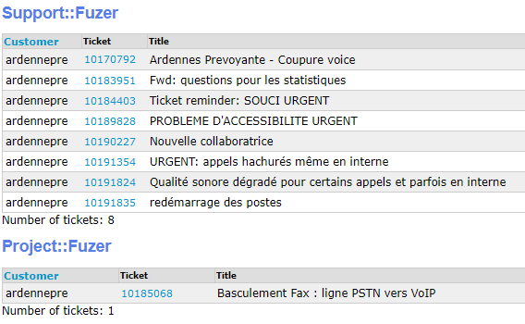
Ticket List
Quality issue
Statistique
Net.console - On hold
Redondance

Slide 6
Redondance
Action Plan
Fournir le design du service
Refaire un test avec COLT
IP VPN
4M
1M
Colt CPE
Colt CPE
Switch AP
Switch AP
SOP pimary
SOP standby

Slide 7
Quality Issue
Hachure
Problème du switch - reboot à résolu le problème
Pas d’autre occurrence spécifique.
Blanc
Problème chez COLT - sous escalation
=> Conf call avec Tim à planifier

Slide 8
Service Manager
2 type of requests :
Sales :
Commercial requests are done via the account manager and presales team
Support (dedicated engineer):
Small change request (new user, adaptation of the parameters,...
Incident Management
Tasks are done mainly by a dedicated engineer. If he is not available the task is done by another engineer

Slide 9
SLA report
Ticket list
Service Manager
SLA - report
Statistique
Evolution

Slide 10
SLA report - internet access & IP VPN
Access via infovista
Internet access (directly on infovista)
Bandwidth usage
Availability
Performance information
IP-VPN (no access - upon request)
Bandwidth usage
Availability
Performance information

Slide 11
Evolution
If all are busy go to the next queue
I propose to use the penalties meaning only one queue per user
Ajout “Call Waiting time”
Standard - can be planned when you want
Logout /Login automatique
“APIchange” status is existing (“dbSetProfile”)
https://www.escaux.com/docs/UcsApi.html#Set_a_user_39s_profile_and_status:_dbSetProfile
Dashboard Queue (see next slide)
Impossible d’enlever le waiting time si tout le monde est occupé
Demande de redirection pour le Directeur
C’est une demande standard - à planifier

Slide 12
Evolution - Dashboard Queue
Select Queues to be monitored
Q1
-Nbr of Call waiting
-Average waiting time (last 5min)
-Nbr of user connected in the queue
-Nbr of Call waiting
-Average waiting time (last 5min)
-Nbr of user connected in the queue
-Nbr of Call waiting
-Average waiting time (last 5min)
-Nbr of user connected in the queue
Q2
Queue 1
Queue 2
Queue 3
Q3
-Nbr of Call waiting
-Average waiting time (last 5min)
-Nbr of user connected in the queue
-Nbr of Call waiting
-Average waiting time (last 5min)
-Nbr of user connected in the queue
Nbr of Call waiting
Average waiting time
Queue 2
...
Queue ...
Queue n
Qn

Slide 13
Evolution - Dashboard Queue
Select Queue to be monitored
Q1
Average of the waiting time
During the day
Last hour
Nbr of customer who didn’t wait and stop the call
during day
Last hours
Nbr of user connected in the queue
List of user in the queue
Q2
Q3
...
User 1
User 2
...
Qn
Add a user

Slide 14
Evolution - Dashboard Queue
Select users having a queue
User 1
List of Queue of the user
Current Status
Change status to
User 2
Status
User ...
User n

Slide 15
Support
Le support est toujours quelqu’un de différent, du coup, les exigences diffèrent d’une personne à l’autre
Suivant la personne de support, la réponse se fait en Anglais
Les termes employés sont trop techniques pour Monsieur et Madame tout le monde
Leur suivi, quand il y en a n’est jamais dans les 48 heures
A un moment donné, il envoie un mail (qui passe souvent à la trappe) pour savoir si le problème est toujours là… et si Escaux n’a pas de réponse, il clôture le ticket !!!
Au niveau des crédits, rien n’est cohérent, pour une création d’un collaborateur, il compte une fois 30 crédits et la fois d’après 80 !
Idem, si c’est un problème propre à Escaux (qualité ligne, erreur de message etc…) si on n’est pas vigilant, il compte à nouveau des crédits

Slide 16
Support
https://www.fuzer.net/docs/SupportProcedureFuzerFR.html
Request Form pour demander le changement d’un utilisateur a été fait

